Slide 1



1º misión del Segundo Trimestre
Proyecto ambiental 2016-17

Slide 2



Navidades sostenibles
Al hablar con los compañeros podemos analizar si…:
¿Se han llevado a cabo las propuestas de las que se habló?
¿Cómo nos hemos sentido al llevarlas a cabo?
¿Volveríamos a realizarlas y recomendarlas?
¡Enhorabuena por el trabajo!

Slide 3

Lina, la golondrina
Sus ecoconsejos se colarán también en las autorizaciones de las excursiones.
Lina nos ayudará a mejorar nuestras eco-actitudes en las visitas y salidas que hagamos.

Slide 4
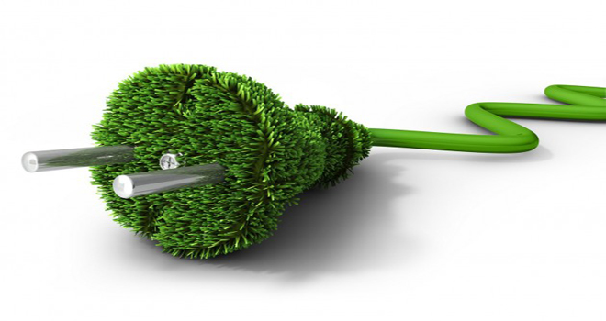
Consumo fantasma. ¿Qué es?
El consumo fantasma es el consumo de electricidad de los aparatos electrónicos conectados permanentemente a la red. O dicho de otro modo, el consumo de los aparatos cuando están en "stand by", listos para ser usados en cualquier momento con un mando a distancia o con pulsar un botón.

Slide 5


¿Cómo podemos ser conscientes y mejorar ?
Se estima que el consumo fantasma supone entre un 7 y un 11% del consumo eléctrico de un hogar medio, lo cual no es tontería, pues según IDAE, cada hogar español consume unos 3.000 kWh de electricidad al año, con un precio entre 0,13 y 0,15 euros el kWh.
Así, si hacemos los cálculos, descubrimos que el consumo fantasma supone entre 32 y 58 euros al año.

Slide 6
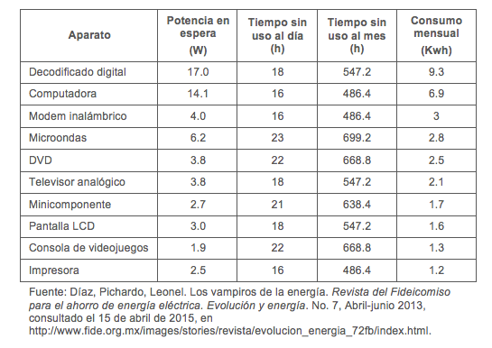
¿Qué puedo hacer para reducir el consumo fantasma?
Mirar bien el consumo en reposo de los aparatos electrónicos antes de adquirirlos. Los fabricantes ofrecen esta información al consumidor, así que podemos incluir el consumo en reposo en el proceso de decisión de compra.

Slide 7
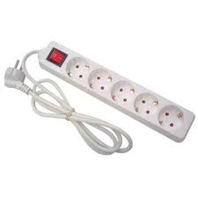
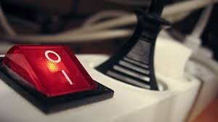
Utilizar regletas con interruptor, para poder apagar de forma sencilla un conjunto de aparatos que no necesitamos que estén conectados siempre, como pueda ser la impresora, la minicadena, las videoconsolas...

Slide 8
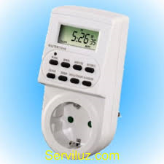
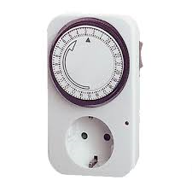
Otras propuestas:
Usar temporizadores para desconectar automáticamente aparatos que no utilicemos de noche, como pueda ser el termo eléctrico, la televisión y, de nuevo, las impresoras, minicadenas y videoconsolas que rara vez empleamos de madrugada.

Slide 9
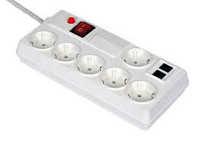
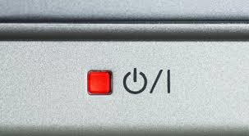
La opción más inteligente, sin embargo, es utilizar regletas especiales con eliminador de Stand By. Las hay de dos tipos: unas que tienen un enchufe principal, y que cuando detectan una bajada del consumo del aparato conectado a ese enchufe apagan el resto de periféricos (suelen tener otro enchufe que no se apaga nunca, como para un teléfono o un router) y otras con un pequeño receptor que podemos configurar para encender y apagar la regleta con alguna tecla del mando a distancia de nuestra televisión, así, al apagar la televisión, apagamos todos los periféricos que tengamos asociados (barras de sonido, mini cadenas, videoconsolas...), y luego al encenderla se vuelven a activar los periféricos. La ventaja de estas últimas es que nos evitamos el consumo fantasma de lo que esté enchufado en el enchufe principal.
Todos estos aparatos los podemos encontrar en grandes superficies de ferretería y tiendas especializadas de internet, y su precio rara vez supera los 25-30 euros, por lo que es fácil amortizarlos en un par de años ahorrándonos el consumo fantasma.

Slide 10
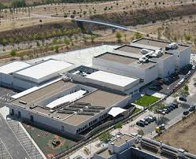
Contexto donde se ubica el colegio. Biodiversidad
Soto del Henares posee varias zonas verdes pero destacan en su zona norte el parque Carmen Laforet y el Parque Lineal del Henares, junto a la ribera de ese río, en la zona sur del barrio. Este último tiene una gran extensión y destacan sus miradores a lo largo del parque, habilitado asimismo para bicicletas.
Otras zonas ajardinadas son los Paseos de la Democracia, Igualdad, Convivencia, Diálogo, Fraternidad y Tolerancia.

